Slide 1
青岛版六年制 数学 六年级 下册
三
啤酒生产中的数学——比例
第5课时
情境导入
探究新知
课堂练习
课堂小结
课后作业
WWW.PPT818.COM

Slide 2
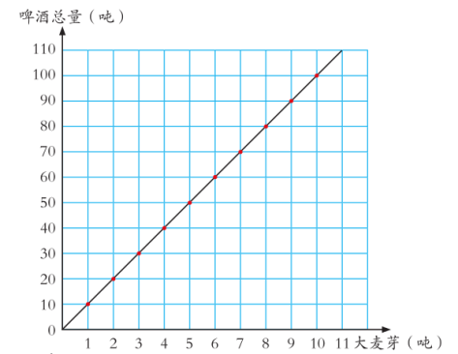
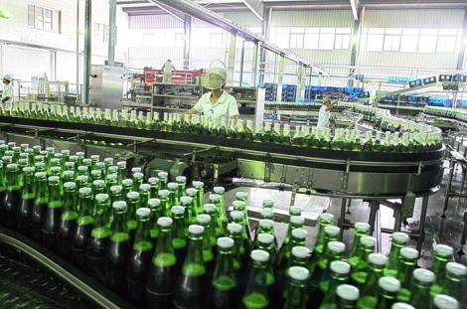
情境导入
右图是生产某种啤酒时，生产啤酒的总量与所需大麦芽吨数的关系。
观察右图，你能得
到什么信息？
返回

Slide 3
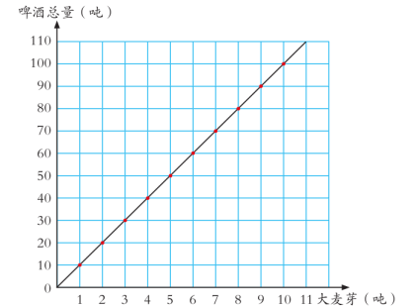
探究新知
生产啤酒的总量与所需大麦芽吨数的关系
1.从图中你可以发现什么？
2.根据 右图说一说，7吨大麦芽
能生产多少吨啤酒？
3.估计一下，要生产95吨啤酒需
要多少吨大麦芽？
返回

Slide 4
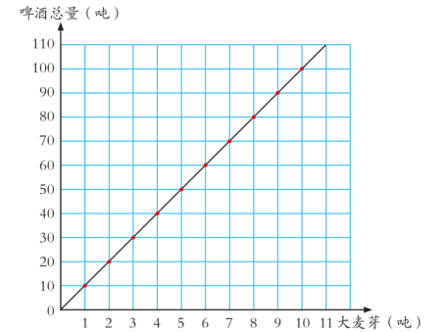
生产啤酒的总量与所需大麦芽吨数的关系
1.从图中你可以发现什么？
横轴表示大麦芽的吨数,单位是
“吨”,从0向右分别表示1吨、2
吨、3吨……纵轴表示啤酒总量,
单位是“吨”,每小格代表10吨。
返回

Slide 5
生产啤酒的总量与所需大麦芽吨数的关系
1.从图中你可以发现什么？
横轴 “1”吨, 纵轴上对应的是
“10” 吨,也就是说用1吨大麦
芽可以生产10吨啤酒,依此类推
……
返回

Slide 6
生产啤酒的总量与所需大麦芽吨数的关系
1.从图中你可以发现什么？
啤酒总量和大麦芽的吨数之间
的变化规律：大麦芽的吨数越
多,啤酒总量越多;大麦芽的吨
数越少,啤酒总量越少。
返回

Slide 7
生产啤酒的总量与所需大麦芽吨数的关系
1.从图中你可以发现什么？
这个图像从0起,把各点按顺序连起
来,发现啤酒总量和大麦芽的吨数之间
成正比例关系,这是一个正比例图象。
正比例图象是一条通过原点的直线。
返回

Slide 8
生产啤酒的总量与所需大麦芽吨数的关系
2.根据上图说一说，7吨大麦芽
能生产多少吨啤酒？
观察图象,先在横轴上找到7所对应
的点,再由此点水平向左在纵轴上找
出相对应的数据。这个数据是70,说
明7吨大麦芽能生产70吨啤酒。
返回

Slide 9
生产啤酒的总量与所需大麦芽吨数的关系
3.估计一下，要生产95吨啤酒需
要多少吨大麦芽？
在纵轴上找到95吨的点,从这点画横轴的平行线交正比例图象与一点，再由这点
画横轴的垂线,与横轴交于一点,这
一点接近9.5。要生产95吨啤酒,大
约需要9.5吨大麦芽。
返回

Slide 10
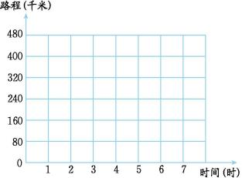
课堂练习
1.一辆汽车行驶的路程和时间如下:
时间(时) | 1 | 2 | 3 | 4 | 5 | 6 | ……
路程(千米) | 80 | 160 | 240 | 320 | 400 | 480 | ……
(1)根据表中的数据在图中描出各点,
再依次连接各点,你有什么发现?
(2估计一下,行驶200千米大约要几小时?
(3)汽车) 行驶8小时,能行驶多少千米?
2.5小时
80×8=640（千米）
返回

Slide 11
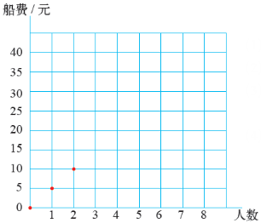
2.乘船的人数与所付船费如下表。
人数 | 0 | 1 | 2 | 3 | 4 | 5 | 6 | 7 | …
船费/元 | 0 | 5 | 10 | 15 |  |  |  |  | …
20
25
30
35
⑴把上表填完整。
⑵所付船费与乘船人数成正比例吗？
船费与乘船人数成正比例
返回

Slide 12
2.乘船的人数与所付船费如下表。
人数 | 0 | 1 | 2 | 3 | 4 | 5 | 6 | 7 | …
船费/元 | 0 | 5 | 10 | 15 |  |  |  |  | …
20
25
30
35
（7,35）
⑶先根据上表描点，再顺次连接各
点，你发现了什么？
（6,30）
（5,25）
（4,20）
（3,15）
图象是一条经过原点的直线。
返回

Slide 13
2.乘船的人数与所付船费如下表。
人数 | 0 | 1 | 2 | 3 | 4 | 5 | 6 | 7 | …
船费/元 | 0 | 5 | 10 | 15 |  |  |  |  | …
20
25
30
35
（7,35）
⑷点（8,40）在这条直线上吗？这
一点表示什么含义？
（6,30）
（5,25）
（4,20）
点（8,40）在这条直线上，
表示8人船费40元。
（3,15）
返回

Slide 14
课堂小结
这节课你们都学会了哪些知识？
认识正比例图象
正比例关系的图象是一条经过原点的直线;
从图象中可以直观地看到两种量的变化情况;
可以不用计算,由一个量的值直接找到对应的
另一个量的值。
返回

Slide 15
课后作业
课本：
第44页第6、7题
返回

